Slide 1
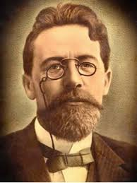
Литература
10
класс
А.П.Чехов
«Вишневый сад»

Slide 2
Сегодня на уроке
1
Поговорим о произведении «Вишневый сад» А.П.Чехова
2
Кратко проанализируем героев произведения

Slide 3
История создания пьесы 1903
Весна 1901 г. – в письмах Чехова
встречаются мысли о новой
пьесе. Хотя первые заметки в
записной книжке появились на
шесть лет раньше. В письме
О.Л. Книппер он сообщил, что
собирается писать «4-актный
водевиль или комедию».
Март 1903 г. – начало работы над
комедией.
Октябрь 1903 г. – закончена
основная работа над пьесой.
17 января 1904 г. – премьера на
сцене Московского
Художественного театра

Slide 4
Из письма к Станиславскому
«В голове она уже у меня готова. Называется «Вишневый
сад», четыре акта, в первом акте в окно видны цветущие
вишни, сплошной белый сад. И дамы в белых платьях…»

Slide 5
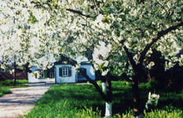
«Вышла у меня не драма, а комедия…»
К удивлению А.П.Чехова, первые читатели
увидели в пьесе драму и даже трагедию.
А.П.Чехов лично
был свидетелем подобной истории еще в
детстве. Его отец, таганрогский
купец, в 1876 году обанкротился и бежал в
Москву. Друг семьи Г.П.Селиванов,
служивший в коммерческом суде, обещал
помочь, но позднее сам купил дом Чеховых
по низкой цене. Это событие подтолкнуло Чехова к написанию комедии.

Slide 6
Повторим
Конфликт – острое столкновение характеров и обстоятельств, взглядов и жизненных принципов, положенное в основу действия.
Выражается в противоборстве, противоречии, столкновении между героями, группами героев, героем и обществом или во внутренней борьбе героя с самим собой.
В центре действия – вопрос о продаже
вишневого сада, ярко выраженного конфликта
нет.

Slide 7
Раневская Любовь Андреевна, помещица.
Аня, ее дочь, 17 лет.
Варя, ее приемная дочь, 24 года.
Гаев Леонид Андреевич, брат Раневской.
Лопахин Ермолай Алексеевич, купец.
Трофимов Петр Сергеевич, студент.
Симеонов-Пищик Борис Борисович, помещик.
Шарлотта Ивановна, гувернантка.
Епиходов Семен Пантелеевич, конторщик.
Дуняша, горничная.
Фирс, лакей, старик 87 лет.
Яша, молодой лакей.

Slide 8
Расстановка социальных сил и борьба
Уходящее дворянство в лице Раневской и Гаева
Поднимающаяся буржуазия в лице Лопахина
Новые демократические силы в лице Пети и Ани

Slide 9
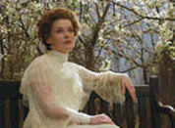
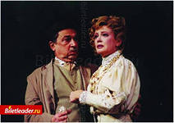
Кто хозяева вишнёвого сада?
Любовь Андреевна Раневская
Гаев – брат Раневской
Это люди «эгоистичные, как дети, и дряблые,
как старики.
Они ноют, ничего не видя вокруг себя и ничего не
понимая.
А.М.Горький

Slide 10
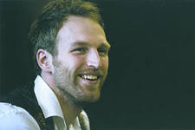
Кто он, новый хозяин вишнёвого сада?
"Лопахин, правда, купец, но порядочный
человек во всех смыслах, держаться он
должен вполне благопристойно,
интеллигентно, без фокусов".
«Вот как в смысле обмена веществ
нужен хищный зверь, который
съедает все, что попадется ему на пути,
так и ты нужен».
«У тебя тонкие, нежные пальцы, как у
артиста, у тебя тонкая, нежная душа…»
Ермолай Лопахин

Slide 11
Фаина Раневская
Фаина Раневская –владелица вишневого сада. Она представительница уходящего дворянства. Раневская сорит деньгами, несмотря на то, что разорена. В день торгов , когда решается судьба вишневого сада, она устраивает бал. Как и Гаев, она ничего не делает, чтобы спасти вишневый сад, т.е. Россию.

Slide 12
Раневская

Slide 13
Лопахин
Лопахин-купец. Он представитель буржуазии. Он становится владельцем вишневого сада, но не понимает зачем ему это. В нем нет нужной твердости и уверенности в своей правоте. Лопахин предлагает вырубить вишневый сад и отдать его под дачи, не понимает, что значит этот сад для Раневской. Все ее счастье, беды и горести связаны с ним. Вырубить сад- значит уничтожить душу Раневской.
Победа Лопахина не приносит ему удовлетворения. Он восклицает: «О, скорее бы это всё прошло, скорее бы изменилась эта нескладная , несчастливая наша жизнь».

Slide 14
Лопахин

Slide 15
Вишневый сад-это символ России
Вишневый сад- это символ России. Россия предстает в пьесе как нечто громадное, величественное. «..Господи, ты дал нам громадные леса, необъятные поля, глубочайшие горизонты, -воскликнул Лопахин, - и , живя тут мы должны сами быть великанами..»
Но герои вишневого сада сами губят эту рукотворную природу-вишневый сад.

Slide 16
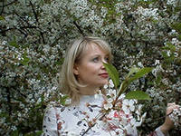
Как представлен образ вишнёвого сада?
Будущее
Дачи
Настоящее
Продажа
Прошлое
Имение
Символ Родины
Символ красоты

Slide 17
Готовимся к поступлению в вуз
В каком году была написана комедия «Вишневый сад»?
А) в 1902
В) в 1903
С) в 1904
D) В 1901
Ответ: В

Slide 18
Готовимся к поступлению в вуз
2. Кого в произведении прозвали «двадцать два несчастья»?
А) Лопахина
В) Епиходова
С) Гаева
D) Петю Трофимова
Ответ: В

Slide 19
Готовимся к поступлению в вуз
2. Кто был вечным студентом?
А) Лопахин
В) Епиходов
С) Гаев
D) Петя Трофимов
Ответ: D

Slide 20
Задание для самостоятельной работы
Прочитать комедию «Вишневый сад » и ответить на вопросы 7,8,9 на странице 87 учебника по литературе.

